Slide 1
电工学（下册）
电 子 技 术

Slide 2
电工学平时作业管理办法及评分标准
每周两次课的作业在平时成绩册上登记一次，每学期共登记8次。
按校学生守则规定，每次所收作业只批改1/3，学生在作业的第一页按学号尾号填写批次。
学号尾号0、1、2、3是第一批次；4、5、6是第二批次；7、8、9是第三批次。改一个批次作业时，其余批次的作业阅过后登记。
按校学生守则规定，一学期作业所登次数少于4次，该生无资格参加本课程考试。
评分标准：
1.一学期所登次数4次，得60分；
2.一学期登满4次后，再每登一次得8分，并根据所交作业的质量好坏，在8分的基础上，适当加减。
3.无故补交一次作业减2分。
4.缺交一次作业减10分。

Slide 3
电 子 技 术 的 应 用（信 号 检 测）
压力、温度、水位、水流量等的测量与调节;
电子仪器（如信号发生器，电子脉搏器）;
…..

Slide 4
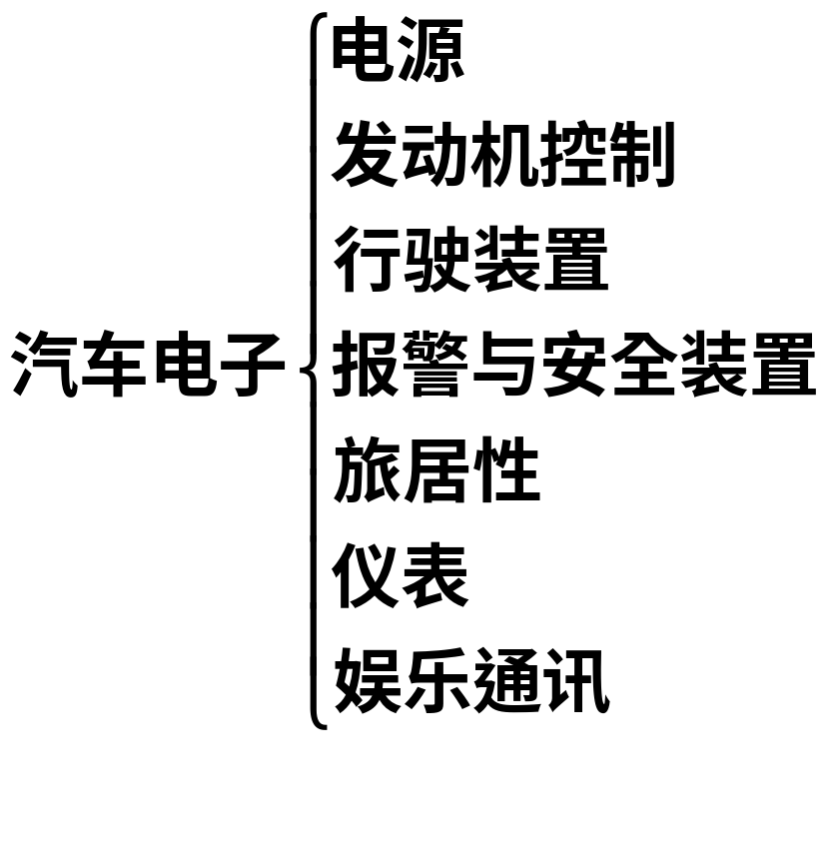
电 子 技 术 的 应 用（汽 车 电 子）
点火装置，燃油喷射控制、
发动机电子控制……
车速控制、间隙刮水、
除雾装置、车门紧锁……
安全带、车灯未关报警、
速度报警、安全气囊……
空调控制、动力窗控制……
里程表、数字式速度表、
出租车用仪表……
收音机、CD……

Slide 5
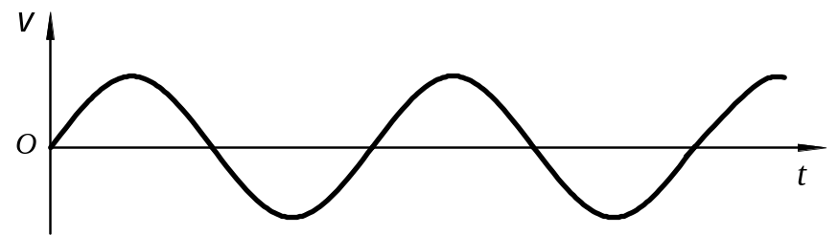
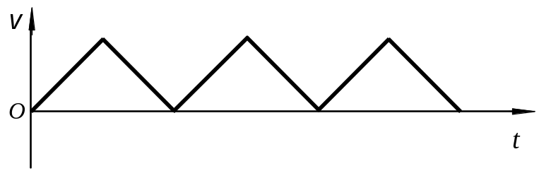
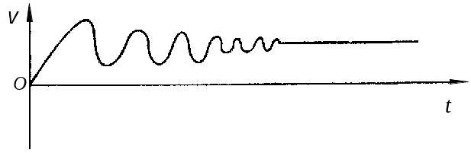
信 号 及 其 分 类
模拟信号的幅值随时间呈连续变化，波形上任意一点的数值均有其物理意义。
模拟信号
信号的分类
数字信号
数字信号只在某些不连续的瞬时给出函数值,其函数值通常是某个最小单位的整数倍。
(a)
(b)
(c)
(d)
几种模拟信号波形
(a) 正弦波 (b) 三角波 (c) 调幅波 (d) 阻尼振荡波

Slide 6
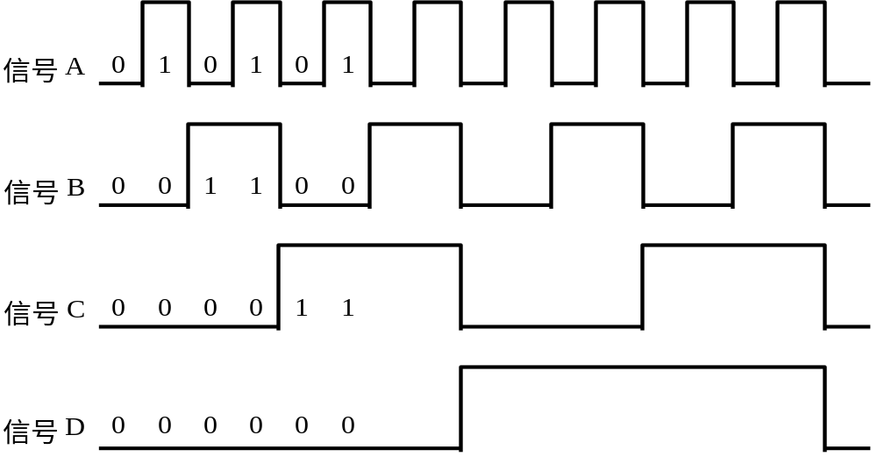
模拟信号的幅值随时间呈连续变化，波形上任意一点的数值均有其物理意义。
模拟信号
信号的分类
数字信号
数字信号只在某些不连续的瞬时给出函数值,其函数值通常是某个最小单位的整数倍。
数字信号波形举例

Slide 7
电工学（下） 电子技术
第14章 半导体二极管和三极管 (2次课)
第15章 基本放大电路 (4.5次课)
第16章 集成运算放大器 (2次课)
第17章 电子电路中的反馈 (2.5次课)
第18章 直流稳压电源 (2次课)
第19章 电力电子技术
第20章 门电路和组合逻辑电路 (3次课)
第21章 触发器和时序逻辑电路 (4次课)
第22章 存储器和可编程逻辑器件
第23章 模拟量和数字量的转换
第24章 现代通信技术

Slide 8
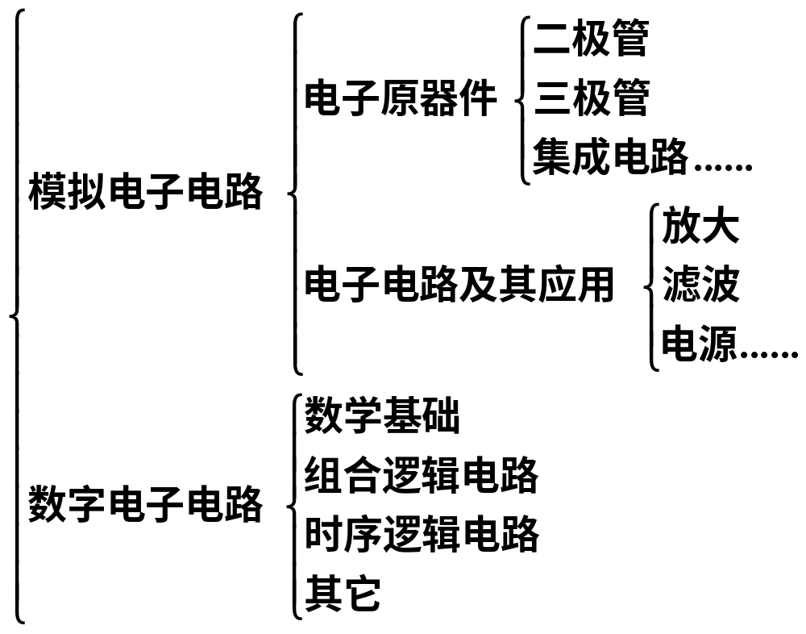
主 要 教 学 内 容
主要教学内容

Slide 9
参 考 书 目
1. 秦曾煌主编 《电工学》第六版 高教出版社
2. 骆雅琴主编 《电子技术辅导与实习教程》第二版 中科大出版社
3. 图书馆其它相关模拟电子、数字电子教材

Slide 10
第14章 半导体二极管和三极管
14.1 半导体的导电特性
14.2 PN结及其单向导电性
14.3 二极管
14.4 稳压二极管
14.5 晶体管
14.6 光电器件

Slide 11
第14章 半导体二极管和三极管
本章要求：
理解PN结的单向导电性，三极管的电流分配和电流放大作用；
了解二极管、稳压管和三极管的基本构造、工作原理和特性曲线，理解主要参数的意义；
会分析含有二极管的电路。

Slide 12
对于元器件，重点放在特性、参数、技术指标和正确使用方法，不要过分追究其内部机理。讨论器件的目的在于应用。
学会用工程观点分析问题，就是根据实际情况，对器件的数学模型和电路的工作条件进行合理的近似，以便用简便的分析方法获得具有实际意义的结果。
对电路进行分析计算时，只要能满足技术指标，就不要过分追究精确的数值。
器件是非线性的、特性有分散性、RC 的值有误差、工程上允许一定的误差、采用合理估算的方法。

Slide 13
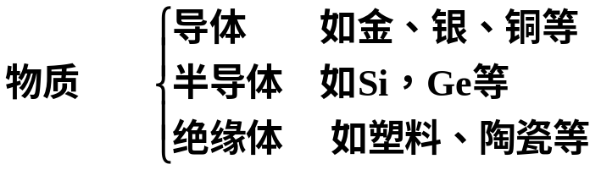
14.1 半导体的导电特性
导电
能力
导体： 电阻率小于10⁻³Ω•cm 量级;
绝缘体：电阻率大于10⁸Ω•cm量级;
半导体：电阻率介于导体和绝缘体之间;

Slide 14
半导体的导电特性
热敏性：当环境温度升高时，导电能力显著增强
(可做成温度敏感元件，如热敏电阻)。
光敏性：当受到光照时，导电能力明显变化 (可做
成各种光敏元件，如光敏电阻、光敏二极
管、光敏三极管等)。
掺杂性：往纯净的半导体中掺入某些杂质，导电
能力明显改变(可做成各种不同用途的半导
体器件，如二极管、三极管和晶闸管等）。

Slide 15
14.1.1 本征半导体
完全纯净的、具有晶体结构的半导体，称为本征半导体。
价电子
Si
Si
Si
Si
共价健
晶体中原子的排列方式
硅单晶中的共价健结构
共价键中的两个电子，称为价电子。

Slide 16
本征半导体的导电机理
自由电子
价电子在获得一定能量（温度升高或受光照）后，即可挣脱原子核的束缚，成为自由电子（带负电），同时共价键中留下一个空位，称为空穴（带正电）。
Si
Si
Si
Si
空穴
本征半导体中产生电子—空穴对的现象称为本征激发。
价电子
空穴吸引相邻原子的价电子来填补，而在该原子中又出现一个空穴，如此继续下去，就好像空穴在运动（相当于正电荷的移动）。

Slide 17
当半导体两端加上外电压时，在半导体中将出
现两部分电流
(1)自由电子作定向运动 →电子电流
(2)被原子束缚的价电子递补空穴 →空穴电流
自由电子和空穴都称为载流子。
本征半导体中的自由电子和空穴总是成对产生的同时，又不断复合。在一定温度下，载流子的产生和复合达到动态平衡，半导体中载流子便维持一定的数目。
注意：
(1) 本征半导体中载流子数目极少, 其导电性能很差；
(2) 本征半导体中，自由电子数目恒等于空穴数目。
(3) 温度愈高， 载流子的数目愈多,半导体的导电性能也就愈好。所以，温度对半导体器件性能影响很大。

Slide 18
14.1.2 N型半导体和 P 型半导体
在本征半导体中掺入微量的杂质（某种元素）,形成杂质半导体。
在常温下即可变为自由电子
掺入五价元素
Si
掺杂后自由电子数目大量增加，自由电子导电成为这种半导体的主要导电方式，称为电子半导体或N型半导体。
Si
多余电子
p+
Si
Si
在N 型半导体中自由电子是多数载流子，空穴是少数载流子。
磷原子
失去一个电子变为正离子

Slide 19
14.1.2 N型半导体和 P 型半导体
掺入三价元素
掺杂后空穴数目大量增加，空穴导电成为这种半导体的主要导电方式，称为空穴半导体或 P型半导体。
Si
空穴
Si
Si
Si
B–
硼原子
在 P 型半导体中空穴是多数载流子，自由电子是少数载流子。
接受一个电子变为负离子
应注意：
无论N型或P型半导体都是中性的，
对外不显电性。

Slide 20

a
1. 在杂质半导体中多子的数量与
（a. 掺杂浓度、b.温度）有关。
b
2. 在杂质半导体中少子的数量与
（a. 掺杂浓度、b.温度）有关。
3. 当温度升高时，少子的数量
（a. 减少、b. 不变、c. 增多）。
c
4. 在外加电压的作用下，P 型半导体中的电流
主要是 ，N 型半导体中的电流主要是 。
（a. 电子电流、b.空穴电流）
b
a

Slide 21
14.2 PN结及其单相导电性
1. 扩散运动和扩散电流
扩散运动： 载流子受扩散力的作用所产生的运动称为扩散运动。
扩散电流：载流子扩散运动所形成的电流称为扩散电流。
浓度差
扩散运动
扩散电流
扩散力
扩散电流的大小与载流子的浓度梯度成正比

Slide 22
14.2 PN结及其单相导电性
2. 漂移运动和漂移电流
漂移运动： 载流子受电场力的作用所产生的运动成为漂移运动。
漂移电流：载流子漂移运动所形成的电流称为漂移电流。
电位差
漂移运动
漂移电流
电场力
漂移电流的大小与电场强度成正比

Slide 23
14.2 PN结及其单相导电性
内电场越强，漂移运动越强，阻碍多子扩散运动能力越强，而漂移使空间电荷区变薄。
14.2.1 PN结的形成
空间电荷区也称 PN 结
少子的漂移运动
P 型半导体
内电场
N 型半导体
－
－
－
－
－
－
+
+
+
+
+
+
扩散和漂移这一对相反的运动最终达到动态平衡，空间电荷区的厚度固定不变。
－
－
－
－
－
－
+
+
+
+
+
+
－
－
－
－
－
－
+
+
+
+
+
+
－
－
－
－
－
－
+
+
+
+
+
+
浓度差
多子的扩散运动
形成空间电荷区
扩散的结果使空间电荷区变宽。

Slide 24
扩散与漂移达到动态平衡形成一定宽度的PN结
多子
扩散
形成空间电荷区产生内电场
促使
少子
漂移
阻止
PN结的两大基本特征：
当P型半导体和N型半导体共处时，产生空间电荷区，
形成内电场，内电场的方向为N指向P。
2. 整个半导体仍然是电中性的。

Slide 25
14.2.2 PN结的单向导电性
PN结加上正向电压（正向偏置）的意思是：P区加正、N区加负电压；
PN结加上反向电压（反向偏置）的意思是：P区加负、N区加正电压；

Slide 26
14.2.2 PN结的单向导电性
1. PN 结加正向电压（正向偏置）
P接正、N接负
PN 结变窄
－
－
－
－
－
－
+
+
+
+
+
+
内电场被削弱，多子的扩散加强，形成较大的扩散电流。
－
－
－
－
－
－
+
+
+
+
+
+
－
－
－
－
－
－
+
+
+
+
+
+
P
内电场
N
I_{F}
外电场
+
–
PN 结加正向电压时，PN结变窄，正向电流较大，正向电阻较小，PN结处于导通状态。

Slide 27
2. PN 结加反向电压（反向偏置）
PN 结变宽
P接负、N接正
－
－
－
－
－
－
+
+
+
+
+
+
－
－
－
－
－
－
+
+
+
+
+
+
内电场被加强，少子的漂移加强，由于少子数量很少，形成很小的反向电流。
－
－
－
－
－
－
+
+
+
+
+
+
P
内电场
N
I_{R}
外电场
–
+
PN 结加反向电压时，PN结变宽，反向电流较小，反向电阻较大，PN结处于截止状态。
温度越高少子的数目越多，反向电流将随温度增加。

Slide 28
PN结的单向导电性
结 论
PN结具有单向导电性
（1） PN结加正向电压时，正向扩散电流远大于漂移电流，PN结处在导通状态，结电阻很低，正向电流较大。
（2）PN结加反向电压时，仅有很小的反向饱和电流I_{s}，处在截止状态，结电阻很高，反向电流很小。

Slide 29
14.3 半导体二极管
一个PN结加上相应的电极引线并用管壳封装起来，就构成了半导体二极管，简称二极管，接在P型半导体一侧的引出线称为阳极；接在N型半导体一侧的引出线称为阴极。
(a) 点接触型
(b)面接触型
结面积小、结电容小、正向电流小。用于检波和变频等高频电路。
结面积大、正向电流大、结电容大，用于工频大电流整流电路。
(c) 平面型
用于集成电路制作工艺中。PN结结面积可大可小，用于高频整流和开关电路中。

Slide 30
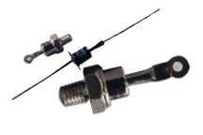
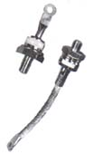


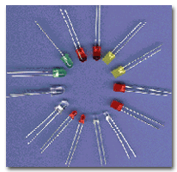
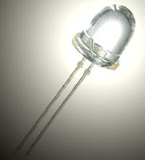




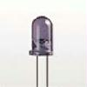


14.3 半导体二极管
二极管的结构示意图
阳极引线
二氧化硅保护层
金属触丝
N
型锗片
阳极引线
阴极引线
P
型硅
N
型硅
外壳
阴极引线
(
a
)
点接触型
(
c
)
平面型
铝合金小球
阳极引线
N
型硅
PN
结
金锑合金
阳极
D
阴极
底座
(
d
参看二极管的实物图
)
阴极引线
符号
(
b
) 面接触型
图 1 – 12 半导体二极管的结构和符号

Slide 31
14.3.2 伏安特性
正向特性
I
+
–
特点：非线性
P
N
反向击穿
电压U_{(BR)}
硅0.6~0.8V锗0.2~0.3V
导通压降
U
反向电流
在一定电压
范围内保持
常数。
硅管0.5V,
锗管0.1V。
–
+
P
N
死区电压
反向特性
外加电压大于死区电压二极管才能导通。
外加电压大于反向击穿电压二极管被击穿，失去单向导电性。
显然二极管的伏安特性不是直线，因此属于非线性电阻元件。

Slide 32
14.3.3 主要参数
1. 最大整流电流 I_{OM}
二极管长期使用时，允许流过二极管的最大正向平均电流。
2. 反向工作峰值电压U_{RWM}
是保证二极管不被击穿而给出的反向峰值电压，一般是二极管反向击穿电压U_{BR}的一半或三分之二。二极管击穿后单向导电性被破坏，甚至过热而烧坏。
3. 反向峰值电流I_{RM}
指二极管加最高反向工作电压时的反向电流。反向电流大，说明管子的单向导电性差，I_{RM}受温度的影响，温度越高反向电流越大。硅管的反向电流较小，锗管的反向电流较大，为硅管的几十到几百倍。

Slide 33
二极管单向导电性
1. 二极管加正向电压（正向偏置，阳极接正、阴极接负 ）时， 二极管处于正向导通状态，二极管正向电阻较小，正向电流较大。
2. 二极管加反向电压（反向偏置，阳极接负、阴极接正 ）时， 二极管处于反向截止状态，二极管反向电阻较大，反向电流很小。
3. 外加电压大于反向击穿电压二极管被击穿，失去单向导电性。
4. 二极管的反向电流受温度的影响，温度愈高反向电流愈大。

Slide 34
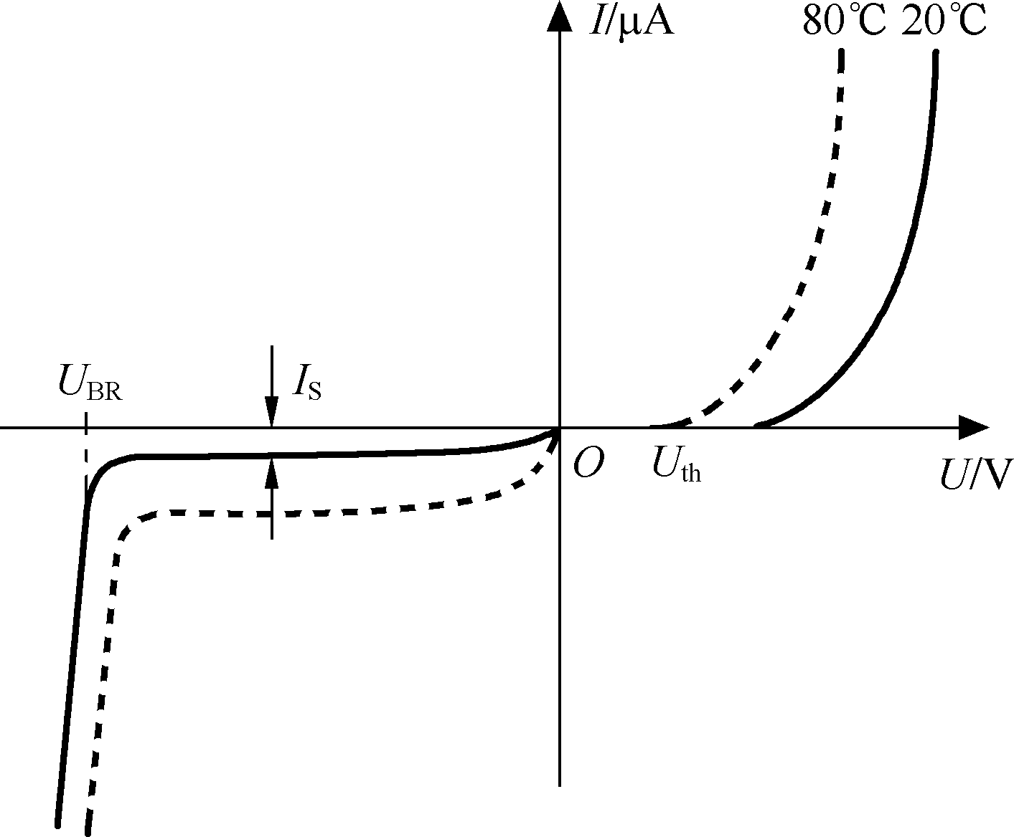
二极管的温度特性
二极管是对温度非常敏感的器件。实验表明，随温度升高，二极管的正向压降会减小，正向伏安特性左移，即二极管的正向压降具有负的温度系数（约为-2mV/℃）；温度升高，反向饱和电流会增大，反向伏安特性下移，温度每升高10℃，反向电流大约增加一倍。。
温度对二极管伏安特性的影响

Slide 35
二极管应用电路
1. 整流电路
2. 限幅电路
3. 钳位电路
4. …….

Slide 36
二极管电路分析举例
导通截止
定性分析：判断二极管的工作状态
若二极管是理想的，正向导通时正向管压降为零，反向截止时二极管相当于断开。
硅0.6~0.7V锗0.2~0.3V
否则，正向管压降
分析方法：将二极管断开，分析二极管两端电位
的高低或所加电压U_{D}的正负。
若 V_{阳} >V_{阴}或 U_{D}为正( 正向偏置 )，二极管导通
若 V_{阳} <V_{阴}或 U_{D}为负( 反向偏置 )，二极管截止

Slide 37
例1：
D
A
电路如图，求：U_{AB}
+
3kΩ
取 B 点作参考点，断开二极管，分析二极管阳极和阴极的电位。
6V
U_{AB}
12V
–
B
V_{阳} =－6 V V_{阴} =－12 V
V_{阳}>V_{阴} 二极管导通
若忽略管压降，二极管可看作短路，U_{AB} =－ 6V
否则， U_{AB}低于－6V一个管压降，为－6.3Ｖ或－6.7V
在这里，二极管起钳位作用。

Slide 38
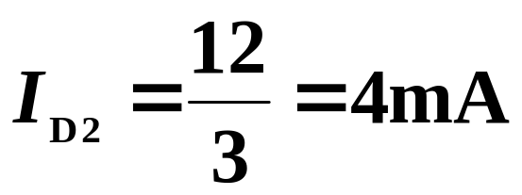
例2:
D₂
求：U_{AB}
D₁
两个二极管的阴极接在一起
取 B 点作参考点，断开二极管，分析二极管阳极和阴极的电位。
A
+
3kΩ
6V
U_{AB}
12V
–
B
V_{1阳} =－6 V，V_{2阳}=0 V，V_{1阴} = V_{2阴}= －12 V
U_{D1} = 6V，U_{D2} =12V
∵ U_{D2} >U_{D1} ∴ D₂ 优先导通， D₁截止。
若忽略管压降，二极管可看作短路，U_{AB} = 0 V
流过 D₂ 的电流为
在这里， D₂ 起钳位作用， D₁起隔离作用。
D₁承受反向电压为－6 V

Slide 39
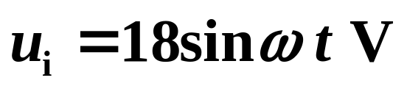

例3：
R
已知：
二极管是理想的，试画出 u_{o} 波形。
+
+
D
u_{i}
u_{o}
8V
–
–
u_{i}
18V
参考点
u₀
8V
二极管阴极电位为 8 V
u_{i} > 8V，二极管导通，可看作短路 u_{o} = 8V
u_{i} < 8V，二极管截止，可看作开路 u_{o} = u_{i}

Slide 40
14.4 稳压二极管
1. 符号
2. 伏安特性
I
_
+
稳压管实物图
稳压管正常工作时加反向电压
U_{Z}
O
U
稳压管反向击穿后，电流变化很大，但其两端电压变化很小，利用此特性，稳压管在电路中可起稳压作用。
I_{Z}
Δ I_{Z}
Δ U_{Z}
I_{ZM}
使用时要加限流电阻

Slide 41
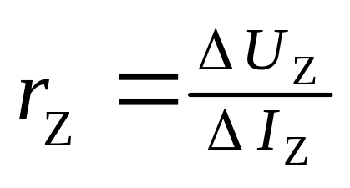
3. 主要参数
(1) 稳定电压U_{Z}
稳压管正常工作(反向击穿)时管子两端的电压。
(2) 电压温度系数α_{ｕ}
环境温度每变化1°C引起稳压值变化的百分数。
(3) 动态电阻
r_{Z}愈小，曲线愈陡，稳压性能愈好。
(4) 稳定电流 I_{Z} 、最大稳定电流 I_{ZM}
是指稳压管工作在稳压状态时，稳压管中流过的电流，
有最小稳定电流和最大稳定电流之分。
(5) 最大允许耗散功率 P_{ZM} = U_{Z} I_{ZM}
是指稳压管正常工作时，管子上允许的最大耗散功率。

Slide 42
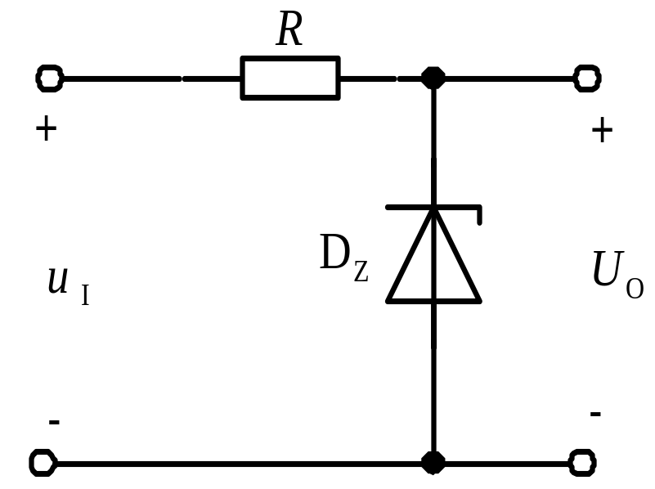
例
稳 压 管 的 稳 定 电 压U_{Z} =10V，稳 压 管 的 最 大 稳 定
电 流 I_{ZMAX} = 20 mA， 输 入 直 流 电 压 U_{I} =20V，限 流
电 阻 R 最 小 应 选 （ ）。

Slide 43
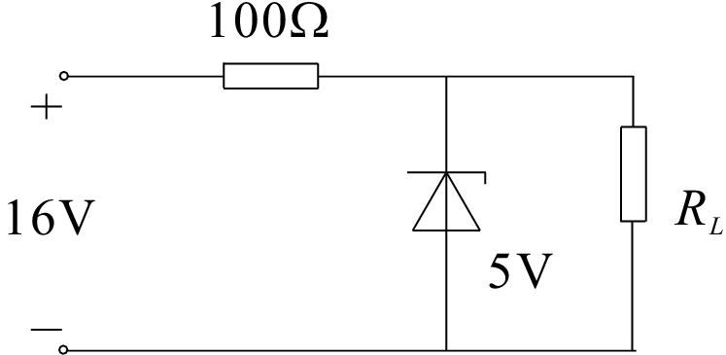
例：如图所示是稳压管电路。当稳压管的电流I_{z}的变化范围为
5~40mA时，问R_{L}的变化范围为多少？

Slide 44
光电二极管
反向电流随光照强度的增加而上升。
I
符号
U
单个发光二极管实物
照度增加
光电二极管
发光二极管
发光二极管（LED）
有正向电流流过时，发出一定波长范围的光，目前的发光管可以发出从红外到可见波段的光，它的电特性与一般二极管类似，正向电压较一般二极管高(1.5 ~ 3V)，电流为几 ~ 几十mA

Slide 45
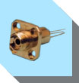



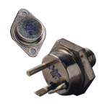

14.5 双极性晶体管
双极型晶体管是由两个背靠背、互有影响的PN结构成的。在工作过程中两种载流子都参与导电，所以全名称为双极结型晶体管。
双极结型晶体管有三个引出电极，人们习惯上又称它为晶体三极管或简称晶体管。
晶体管的种类很多,按照频率分，有高频管、低频管；按照功率分，有小、中、大功率管；按照半导体材料分，有硅管、锗管等等。但是从它的外形来看，晶体管都有三个电极，常见的晶体管外形如图所示：
从晶体管的外形可看出，其共同特征就是具有三个电极，这就是“三极管”简称的来历。

Slide 46
14.5 半导体三极管（晶体管）
14.5.1 三极管的结构
14.5.2 电流分配和放大原理
14.5.3 三极管的伏安特性曲线
14.5.4 三极管的主要参数

Slide 47
14.5.1 基本结构
NPN型
PNP型
集电极
发射极
集电极
发射极
N
P
N
P
N
P
C
E
C
E
基极
基极
B
B
符号：
NPN型三极管
PNP型三极管
C
I_{C}
C
I_{C}
B
B
I_{B}
I_{B}
I_{E}
I_{E}
E
E

Slide 48
结构特点：
集电区：
面积最大
集电极
C
基区：最薄，
掺杂浓度最低
集电结
N
基极
P
B
N
发射结
E
发射区：掺
杂浓度最高
发射极
由两块N型半导体中间夹着一块P型半导体的管子称为NPN管。还有一种与它成对偶形式的，即两块P型半导体中间夹着一块N型半导体的管子，称为PNP管。晶体管制造工艺上的特点是：发射区是高浓度掺杂区，基区很薄且杂质浓度底，集电区面积大。

Slide 49
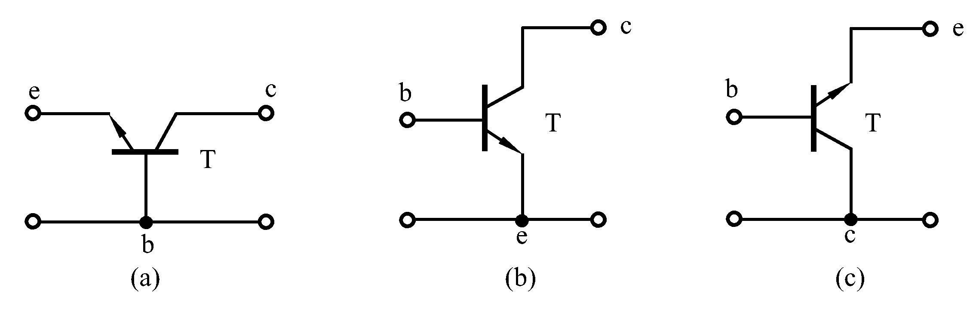
三种连接方式（或成为三种组态）
二端
网络
a
a
四端
网络
c
输入
端口
输出
端口
b
b
d
单端口网络
双端口网络
(a)共基极 (b)共发射极 (c)共集电极

Slide 50
14. 5. 2 电流分配和放大原理
1. 三极管放大的条件
*外部条件：发射结正偏、集电结反偏
从电位的角度看：
NPN
发射结正偏 V_{B}>V_{E}
集电结反偏 V_{C}>V_{B}
C
N
R_{C}
B
P
N
PNP
发射结正偏 V_{B}<V_{E}
集电结反偏 V_{C}<V_{B}
R_{B}
E
E_{C}
E_{B}
*晶体管内部条件：
a）发射区杂质浓度>>基区；
b）基区很薄。

Slide 51
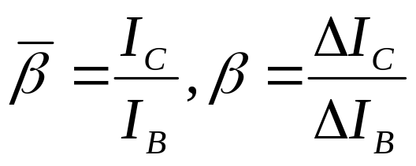
2. 各电极电流关系及电流放大作用
I_{B}(mA)
0
0.02
0.04
0.06
0.08
0.10
I_{C}(mA)
<0.001
0.70
1.50
2.30
3.10
3.95
I_{E}(mA)
<0.001
0.72
1.54
2.36
3.18
4.05
结论:
1）三电极电流关系 I_{E} = I_{B} + I_{C}
2） I_{C} >> I_{B} ， I_{C} ≈ I_{E} ， Δ I_{C} >> Δ I_{B}
3）当I_{B}=0(将基极开路)时，I_{C}=I_{CEO}
把基极电流的微小变化能够引起集电极电流较大变化的特性称为晶体管的电流放大作用。
实质:用一个微小电流的变化去控制一个较大电流的变化。

Slide 52
3.三极管内部载流子的运动规律
从基区扩散来的电子作为集电结的少子，漂移进入集电结而被收集，形成I_{CE}。
集电结反偏，有少子形成的反向电流I_{CBO}。
C
I_{CBO}
N
I_{CE}
基区空穴向发射区的扩散可忽略。
B
P
E_{C}
R_{B}
I_{BE}
进入P 区的电子少部分与基区的空穴复合，形成电流I_{BE} ，多数扩散到集电结。
N
E_{B}
发射结正偏，发射区电子不断向基区扩散，形成发射极电流I_{E}。
E
I_{E}

Slide 53
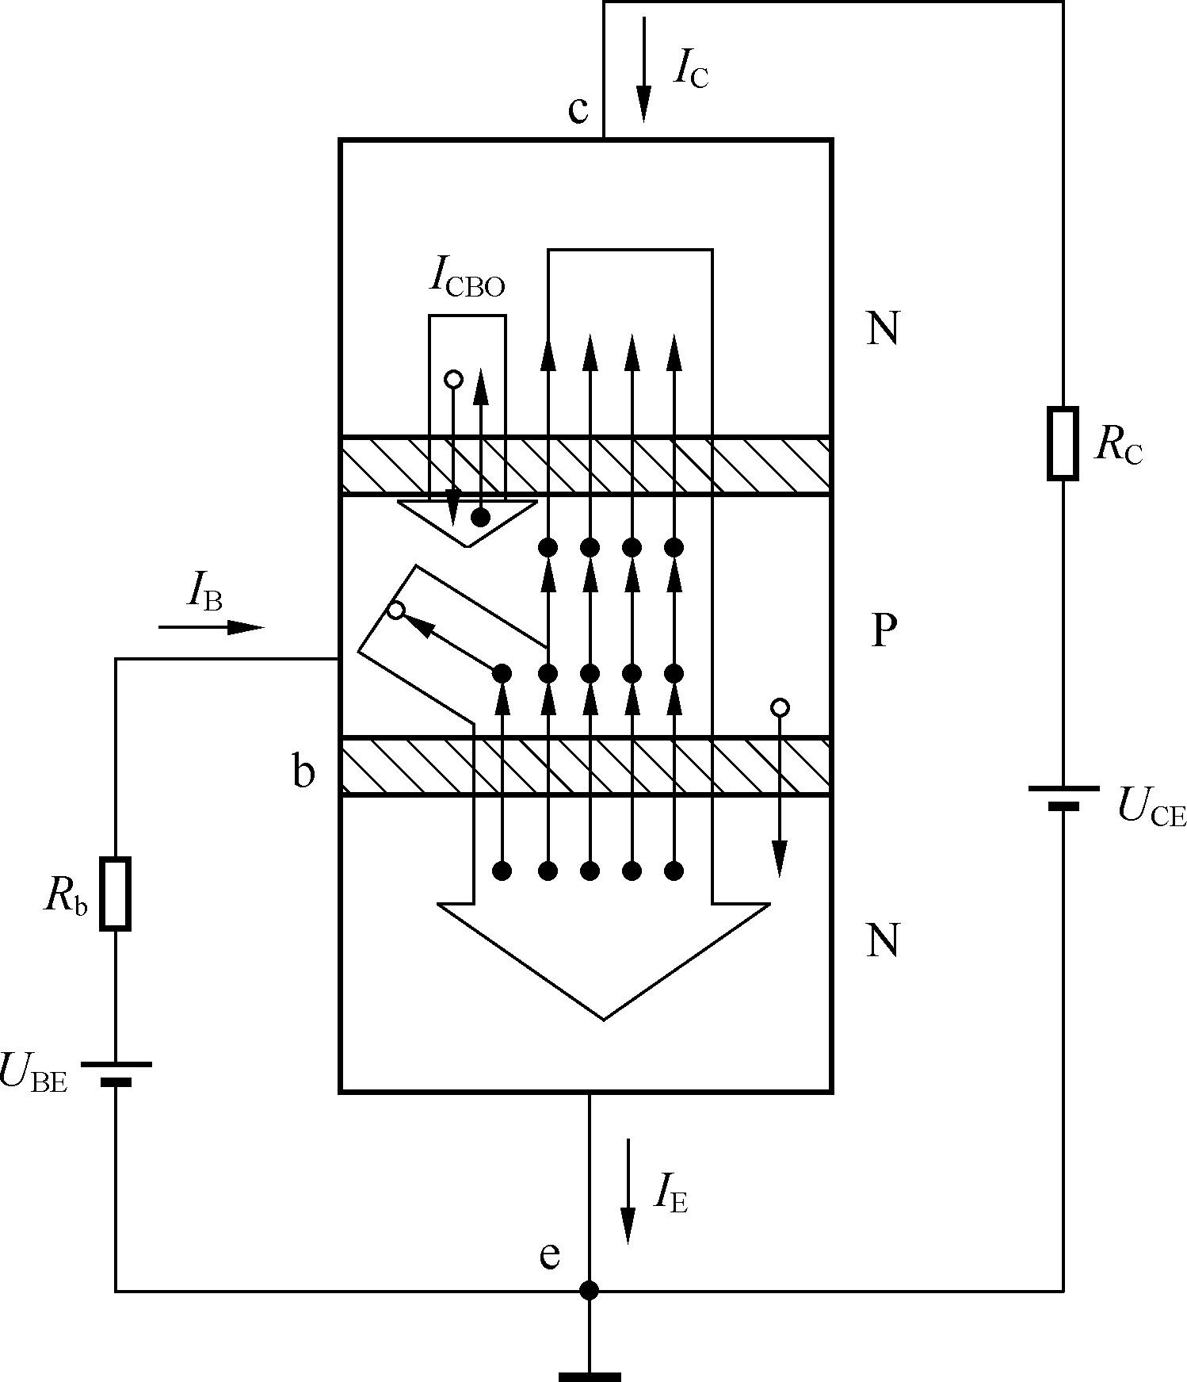
1、发射区向基区扩散电子的过程：
由于发射结处于正向偏置，发射区的多数载流子自由电子将不断扩散到基区，并不断从电源补充进电子，形成发射极电流I_{E}。
2、电子在基区的扩散和复合过程：
由于基区很薄，其多数载流子空穴浓度很低，所以从发射极扩散过来的电子只有很少一部分和基区空穴复合，剩下的绝大部分都能扩散到集电结边缘。
3、集电区收集从发射区扩散过来的电子过程：
由于集电结反向偏置，可将从发射区扩散到基区并到达集电区边缘的电子拉入集电区，从而形成较大的集电极电流I_{C}。

Slide 54
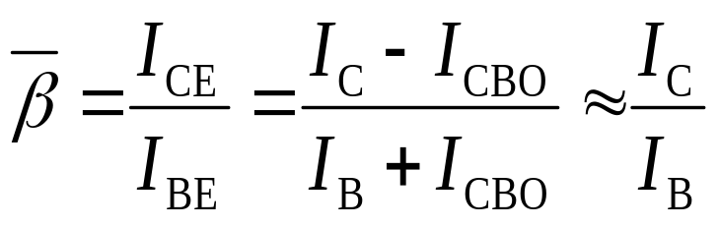
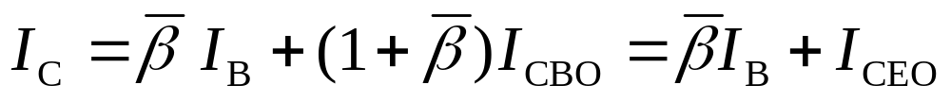
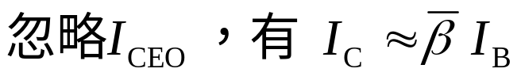
3. 三极管内部载流子的运动规律
I_{C} = I_{CE}+I_{CBO} ≈ I_{CE}
I_{C}
C
I_{B} = I_{BE}- I_{CBO} ≈ I_{BE}
I_{B}
I_{CBO}
N
I_{CE} 与 I_{BE} 之比称为共发射极电流放大倍数
I_{CE}
P
E_{C}
B
R_{B}
I_{BE}
N
E_{B}
E
I_{E}
若I_{B} =0, 则 I_{C}≈ I_{CE0}
集－射极穿透电流, 温度↑→I_{CEO}↑
(常用公式)

Slide 55
14.5.3 特性曲线
即管子各电极电压与电流的关系曲线，是管子内部载流子运动的外部表现，反映了晶体管的性能，是分析放大电路的依据。
为什么要研究特性曲线：
1）直观地分析管子的工作状态
2）合理地选择偏置电路的参数，设计性能良好的电路
重点讨论应用最广泛的共发射极接法的特性曲线

Slide 56
测量晶体管特性的实验线路
I_{C}
mA
I_{B}
+
μA
+
+
V
U_{CE}
E_{C}
R_{B}
V
U_{BE}
–
输出回路
输入回路
+
–
–
–
E_{B}
共发射极电路
发射极是输入回路、输出回路的公共端

Slide 57
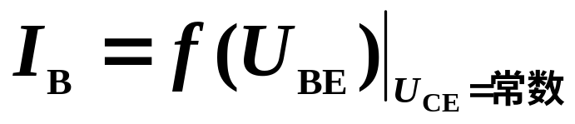
1. 输入特性
特点:非线性
I_{B}(μA)
正常工作时发射结电压：
NPN型硅管
U_{BE} ≈ 0.6~0.7V
PNP型锗管
U_{BE} ≈ −0.2 ~ − 0.3V
80
U_{CE}≥1V
60
40
20
U_{BE}(V)
O
0.4
0.8
死区电压：硅管0.5V，锗管0.1V。
U_{CE} ≥1V，原因是b、e间加正向电压。这时集电极的电位比基极高，集电结为反向偏置，发射区注入基区的电子绝大部分扩散到集电结，只有一小部分与基区中的空穴复合，形成I_{B}。
与U_{CE}=0V时相比 ，在U_{BE}相同的条件下，I_{B}要小的多。从图中可以看出，导通电压约为0.5V。严格地说，当U_{CE}逐渐增加 时，I_{B}逐渐减小，曲线逐渐向右移。这是因为U_{CE}增加时，集电结的耗尽层变宽，减小了基区的有效宽度，不利于空穴的复合，所以I_{B}减小。不过U_{CE}超过1V以后再增加，I_{C}增加很少，因为I_{B}的变化量也很小，通常可以忽略U_{CE}变化对I_{B}的影响，认为U_{CE} ≥ 1V时的 曲线都重合在一起。

Slide 58
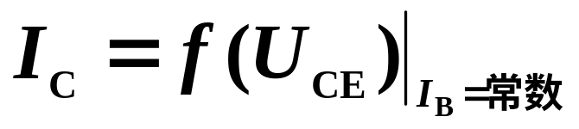
2. 输出特性
输出特性曲线通常分三个工作区：
(1) 放大区
I_{C}(mA )
（a）三极管的发射结正向偏置，集电结反向偏置；
（b）基极电流IB微小的变化会引起集电极电流IC较大的变化，有电流关系式：IC=βIB；
（c）对NPN型的三极管，有电位关系：UC>UB>UE；
U_{CE}>U_{BE}
（d）对NPN型硅三极管，有发射结电压UBE≈0.7V；对NPN型锗三极管，有UBE≈0.2V。
100μA
4
80μA
3
60μA
放大区
2
40μA
1
20μA
I_{B}=0
O
3
6
9
12
U_{CE}(V)

Slide 59
（2）截止区
I_{B} < 0 以下区域为截止区，有 I_{C} ≈ 0 。
I_{C}(mA )
（a）发射结和集电结均反向偏置；
U_{BE}≤0,U_{BC}<0
（b）若不计穿透电流I_{CEO}，有I_{B}、I_{C}近似为0；
U_{CE}≈U_{CC}
（c）三极管的集电极和发射极之间电阻很大，三极管相当于一个开关断开。
饱和区
100μA
4
80μA
3
60μA
2
40μA
1
20μA
I_{B}=0
O
3
6
9
12
U_{CE}(V)
截止区

Slide 60
（3）饱和区
（a）三极管的发射结和集电结均正向偏置；
U_{BC}<0, U_{CE}<U_{BE}
（b）三极管的电流放大能力下降，通常有I_{C}<βI_{B}；
（c）U_{CE}的值很小，称此时的电压U_{CE}为三极管的饱和压降，用U_{CES}表示。一般硅三极管的U_{CES}约为0.3V，锗三极管的U_{CES}约为0.1V；
U_{CE}≈0, I_{C}=U_{CC}/R_{C}
（d）三极管的集电极和发射极近似短接，三极管类似于一个开关导通。
三极管作为开关使用时，通常工作在截止和饱和导通状态；作为放大元件使用时，一般要工作在放大状态。

Slide 61
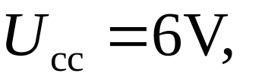
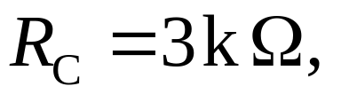
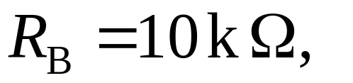
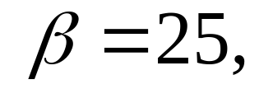

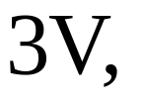
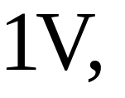

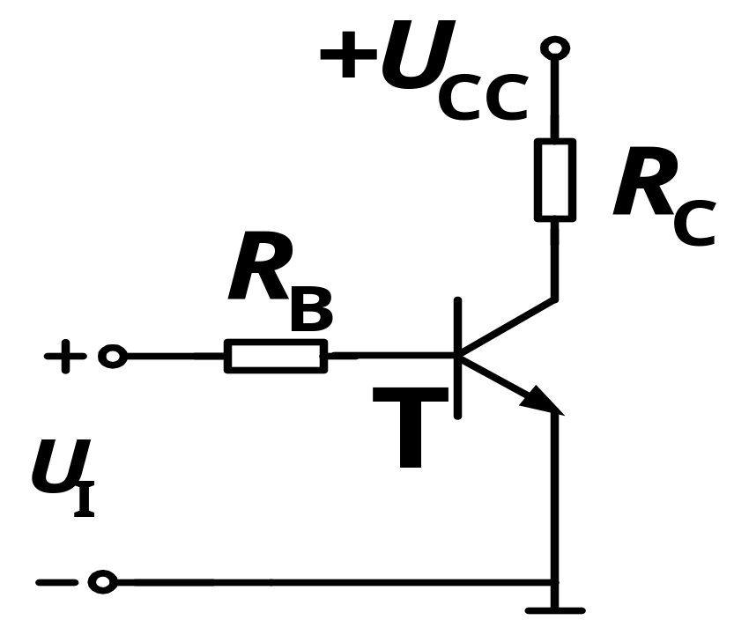
例：
如图所示电路中，
当输入电压
分别为
和
时，
试问晶体管
处于何种工作状态？

Slide 62
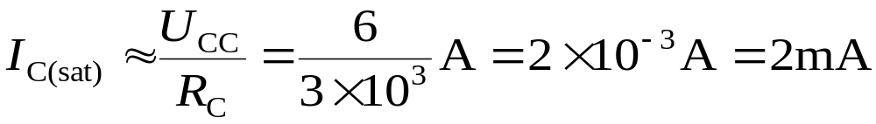
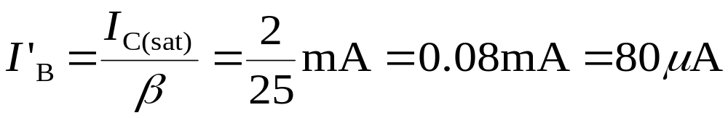
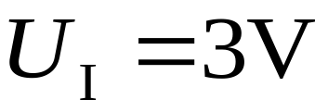
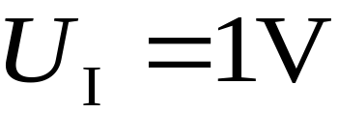
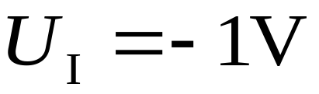
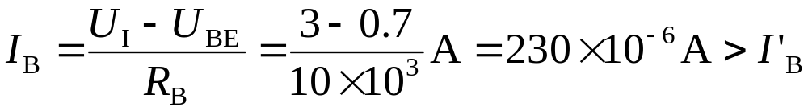
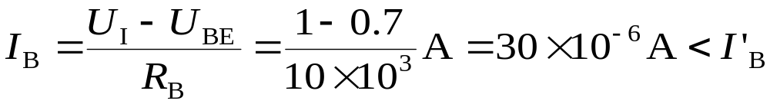
解：
晶体管临界饱和时的基极电流
当
时，
当
时，
当
时，
晶体管可靠截止。
晶体管已处于深度饱和状态。
晶体管处于放大状态

Slide 63

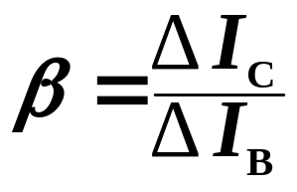
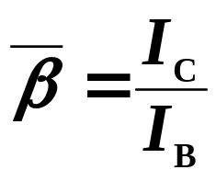
14.5.4 主要参数
表示晶体管特性的数据称为晶体管的参数，晶体管的参数也是设计电路、选用晶体管的依据。
1. 电流放大系数:β,
当晶体管接成发射极电路时，
交流电流放大系数
直流电流放大系数
注意：
和β 的含义不同，但在特性曲线近于平行等距并且I_{CE0} 较小的情况下，两者数值接近。
常用晶体管的β 值在20 ~ 200之间。

Slide 64
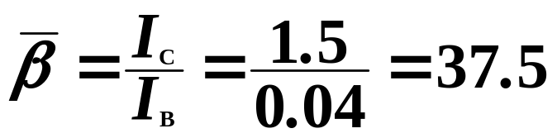
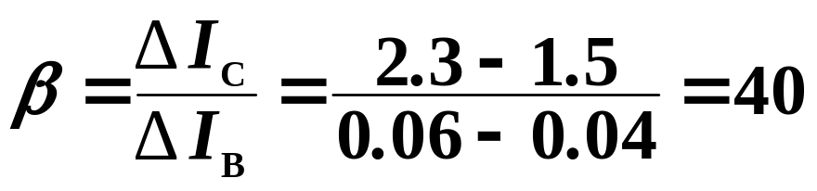
例：在U_{CE}= 6 V时， 在 Q₁ 点I_{B}=40μA, I_{C}=1.5mA；
在 Q₂ 点I_{B}=60 μA, I_{C}=2.3mA。求： 和 β
I_{C}(mA )
在 Q₁ 点，有
4
100μA
3
80μA
Q₂
由 Q₁ 和Q₂点，得
60μA
2
Q₁
40μA
1
20μA
I_{B}=0
0
3
6
9
12
U_{CE}(V)
在以后的计算中，一般作近似处理：β = 。

Slide 65
2.集-基极反向截止电流 I_{CBO}
发射极开路时，I_{CBO}是由少数载流子的漂移运动所形成的电流，受温度的影响大。 温度↑→I_{CBO}↑
I_{CBO}
μA
E_{C}
–
+
3.集-射极反向截止电流(穿透电流)I_{CEO}
I_{CEO}受温度的影响大。温度↑→I_{CEO}↑，
所以I_{C}也相应增加。
三极管的温度特性较差。
–
+
μA
I_{B}=0
I_{CEO}

Slide 66
极限参数
4. 集电极最大允许电流 I_{CM}
集电极电流 I_{C}上升会导致三极管的β值的下降，当β值下降到正常值的三分之二时的集电极电流即为 I_{CM}。
5. 集-射极反向击穿电压U_{(BR)CEO}
当集—射极之间的电压U_{CE} 超过一定的数值时，三极管就会被击穿。手册上给出的数值是25°C、基极开路时的击穿电压U_{(BR)} _{CEO}。
6. 集电极最大允许耗散功耗P_{CM}
P_{CM}取决于三极管允许的温升，消耗功率过大，温升过高会烧坏三极管。P_{C} ≤ P_{CM} =I_{C} U_{CE}
硅管允许结温约为150°C，锗管约为70∼90°C。

Slide 67
由三个极限参数可画出三极管的安全工作区
I_{C}
I_{CM}
I_{C}U_{CE}=P_{CM}
安全工作区
O
U_{(BR)CEO}
U_{CE}

Slide 68
晶体管参数与温度的关系
1、温度每增加10°C，I_{CBO}增大一倍。硅管优
于锗管。
2、温度每升高 1°C，U_{BE}将减小 –(2~2.5)mV，
即晶体管具有负温度系数。
3、温度每升高 1°C，β 增加 0.5%~1.0%。

Slide 69
小结
半导体的基本知识；
PN结、二极管的单向导电性及两种模型；
二极管电路分析与计算；
三极管的分类、内部结构、特性曲线；
三极管电极判断；
稳压管参数、工作原理。

Slide 70
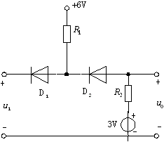
例题1
电 路 如 图 所 示， D1，D2 均 为 理 想 二 极 管，
当 输 入 电 压 大于 6V 时， 则 u_{O} 为多少？

